Slide 1
Laporan Jaga Mahasiswa RSUI
Selasa, 6 Oktober 2026
Koas Jaga: Nama Koas
DPJP Jaga: dr. ....
Narasumber Laporan Jaga: ........

Slide 2
Total Kasus Baru
No. | Inisial, usia | Diagnosis | PAT | Emergency
1 | An. EA, 6thn 9bln | Febris H5 e.c Influenza A Anemia mikrositik hipokromik e.c. susp. thalassemia mayor Perawakan normal, Gizi baik | Gangguan sirkulasi | Urgent
2 | By. A, 9bln | Anemia gravis e.c. susp. Thalassemia mayor dd/ ADB Berat badan normal, perawakan sangat pendek, gizi lebih Imunisasi tidak lengkap | Gangguan sirkulasi | Urgent
3 | An. IP, 3thn 9bln | Anemia mikrositik hipokromik e.c. susp. ADB Febris H6 e.c. influenza A | Stabil | False

Slide 3
Identitas
Nama: An. EA
Usia: 6 tahun 9 bulan
Jenis kelamin: Perempuan
Nomor RM: 00399824
Tempat tinggal: BSI 1 Pengasinan Sawangan Depok
KELUHAN UTAMA
Pucat dan lemas sejak 4 hari SMRS

Slide 4
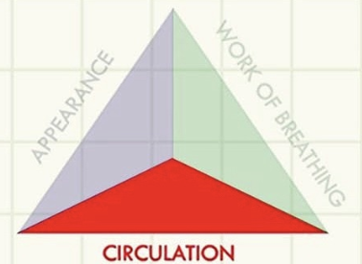
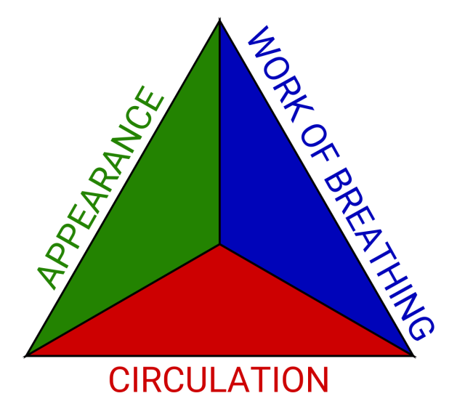
Segitiga Asesmen Gawat Anak
Upaya napas
Napas cuping hidung (-)
suara napas tambahan (-)
Retraksi (-)
posisi abnormal (-)
Sirkulasi
Sianosis (-)
Pucat (+)
kutis marmorata (-)
Tampilan
Tonus (+)
Respon (+)
Interaktif (+)
Kontak mata (+)
Suara/Tangisan(+)
KESAN: Gangguan Sirkulasi

Slide 5
Survei Primer
Airway: clear
Breathing: simetris, RR 22 kali/menit, SpO2 99% RA
Circulation: Klinis pucat, HR 112 kali/menit, TD 93/67 mmHg, CRT<2,
Dissability: GCS E4M6V5
Exposure: T 37,3 C

Slide 6
Survei Primer
Allergy: -
Medication: Paracetamol
Past Illness: Anemia berulang
Last Meal: makan biasa 5 jam SMRS
Event Lead: Demam 4 hari SMRS

Slide 7
Riwayat Penyakit Sekarang
Pasien datang ke IGD dengan keluhan pucat dan lemas sejak 4 hari SMRS. Keluhan disertai demam 40,3C dengan batuk tanpa adanya mual maupun muntah. Pasien lebih banyak berbaring dan mengalami penurunan nafsu makan (hanya 4-5 sendok setiap makan) serta mulai mengigau sejak pertama kali keluhan muncul. Keluhan demam tidak disertai sesak napas, kejang, pilek, atau keluar cairan dari telinga. Pasien sudah dibawa ke klinik tugu pada hari jumat dan mendapat supositoria, namun keluhan tidak membaik. Pasien pagi hari ini (6 Oktober 2026) dibawa cek lab secara pribadi di klinik FKTP karena keluhan tidak membaik dan didapatkan Hb 4,7 hingga akhirnya datang ke IGD RSUI secara mandiri.
Keluhan gusi berdarah, mimisan, perdarahan gusi, atau perdarahan di tempat lainnya disangkal. Pasien memiliki riwayat transfusi berulang pada usia 2, 3 dan 5 tahun, namun hingga saat ini masih belum diketahui penyebab anemia pada pasien.

Slide 8
Survei Sekunder
Riwayat Penyakit Dahulu
Pasien mengalami keluhan serupa dan memerlukan transfusi darah pada usia 2, 3, dan 5 tahun, memakai 2 kantong darah setiap transfusi.
Satu bulan SMRS, pasien mulai mengalami batuk kering yang memberat saat malam hari dan membuat pasien terbangun pada malam hari selama 5 hari.
Riwayat Penyakit Keluarga
Tidak ada riwayat penyakit serupa di keluarga. Adik perempuan pasien berusia 3 tahun, dikatakan sehat.
Tidak ada riwayat alergi atau sakit berat pada ayah dan ibu pasien.

Slide 9
Survei Sekunder
Riwayat imunisasi
Ayah tidak mengetahui pasti imunisasi pasien, dikatakan lengkap
Kehamilan dan Persalinan
Pasien anak pertama dari 2 bersaudara, lahir normal cukup bulan, berat dan panjang lahir tidak diketahui.
Riwayat sosial
Pasien saat ini menjalani pendidikan TK.

Slide 10
Survei Sekunder
Nutrisi
Pasien makan 3x sehari dengan variasi daging ayam, sayur, dan ikan lele. Menjelang manifestasi gejala, pasien diberikan buah bit, suplemen zat besi, dan daging merah, namun tidak terdapat perbaikan gejala. Pasien diberikan ASI selama 2 tahun tanpa diganti susu formula. MPASI dimulai setelah 6 bulan.
Riwayat tumbuh kembang
BB 19kg, TB 115cm
Tumbuh kembang sesuai usia
Pasien dapat beraktivitas mandiri (makan, minum, membantu pekerjaan rumah) dan aktif bermain

Slide 11
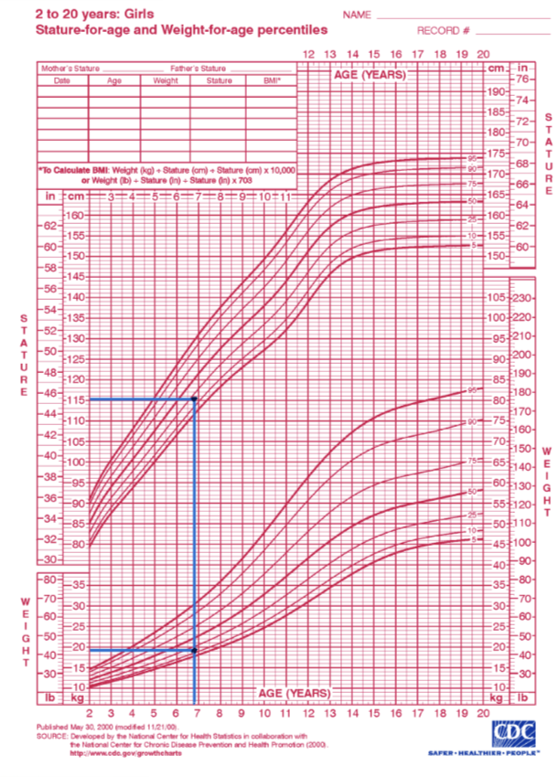
Status Antropometri
BB/U: 86% (Normal / Gizi Baik)
TB/U: Percentil 10-25 (Perawakan normal)
BB/TB: 92,6% (Gizi Baik)
RDA: 1.845 kkal
Kesimpulan: Perawakan normal, Gizi baik

Slide 12
Pemeriksaan Fisis
Keadaan Umum: Tampak sakit sedang
Kesadaran: GCS15 E4M6V5
Laju nadi: 112x/menit, reguler, teraba kuat, isi cukup
Tekanan darah: 93/67 mmHg
Laju napas: 22x/menit, reguler, napas dalam, abdominotorakal
Saturasi Oksigen: 99% on RA
Suhu: 37,3C

Slide 13
Organ | Deskripsi
Kepala | Normocephali
Wajah | Tidak ada dismorfik, gerakan wajah kesan simetris, tidak ada moon-face. Terdapat karakteristik facies Cooley (pangkal hidung rendah, wajah bagian tengah datar, filtrum halus)
Mata | Konjungtiva anemis, sklera tidak ikterik, gerakan bola mata baik, palpebra tidak edema, pupil isokor, refleks cahaya langsung dan tidak langsung (++/++)
Mulut | Bibir dan mukosa basah namun tampak pucat, tidak terdapat sianosis, tidak ada coated tongue, faring tidak hiperemis, tidak terdapat sariawan
Leher | KGB tidak teraba, Tiroid tidak membesar
Jantung | S1-S2 reguler, tidak ada murmur, tidak ada gallop
Paru | Paru mengembang simetris, vesikuler (+/+), ronki (+/+), wheezing (-/-)
Abdomen | Supel, bising usus positif. Datar, supel, nyeri tekan (+) epigastrium, splenomegali teraba schuffner 2.
Ekstremitas | Akral hangat, CRT <2s, Tidak ada edema, Turgor kulit baik

Slide 14
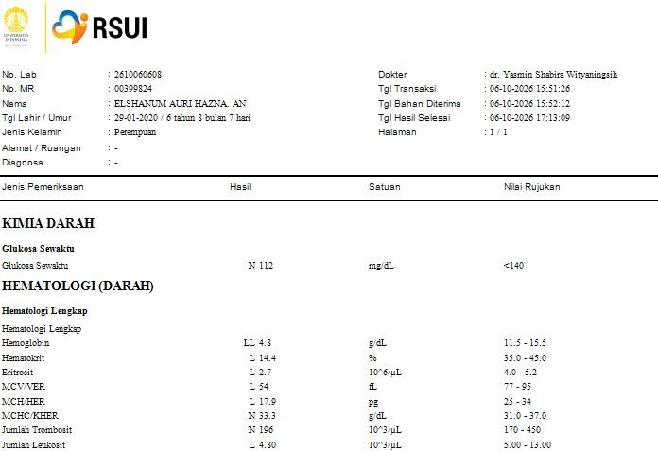
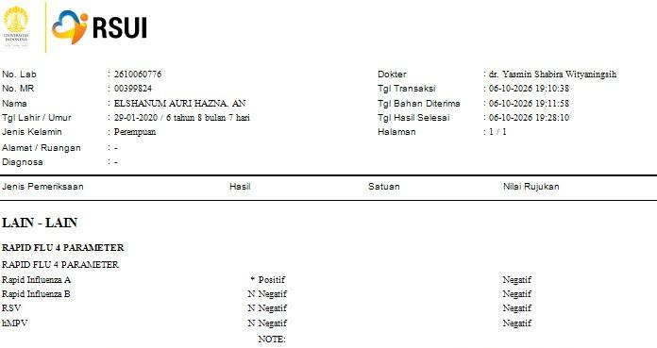
Pemeriksaan penunjang
Kesimpulan:
Anemia Mikrositik Hipokromik
Leukopenia
Positif infeksi Influenza A

Slide 15
Diagnosis akhir
Febris H5 e.c Influenza A
Anemia mikrositik hipokromik e.c. susp. thalassemia mayor
Perawakan normal, Gizi baik

Slide 16
Tatalaksana
Tata laksana IGD:
Transfusi PRC bertahap
  Volume (mL) = dHb (target 6 g/dL) x BB x 4 = (6g/dL–4.8g/dL) x 19 kg x 4 = 91,2 mL
  Prevensi Transfusion-Associated Circulatory Overload (TACO) = 10–15 mL/kg/dosis = 15 mL/kg x 19 kg = 285 mL mL
  Jika sudah mencapai 6 g/dL, target diubah menjadi 12 g/dL
  Volume (mL) = dHb (target 12 g/dL) x BB x 4 = (12 g/dL–6g/dL) x 19 kg x 4 = 456 g/dL
  Transfusi 285 mL terlebih dahulu selama 3–4 jam, dilanjutkan 171 g/dL di hari berikutnya

Slide 17
Tatalaksana
Tata laksana IGD:
Cairan rumatan KA-EN 1B
  100 mL/kg/hari (10 kg pertama) = 100 x 19 = 1.9 L/hari
  50 mL/kg/hari (9 kg) = 50 x 9 = 450 mL/hari
  Total: 2.35L/hari = ~100mL/jam
  60 tetes/1 mL x 100 mL/jam = 6000 tetes/jam = 100 tpm

Slide 18
Tatalaksana
Antipiretik
Paracetamol 10–15 mg/kgBB/kali = 190–285 mg per dosis, diulang setiap 6–8 jam. Sediaan sirup 120 mg/5 ml dapat diberikan sebanyak 1,5–2 sendok takar

Slide 19
Tatalaksana
Rencana diagnosis:
Thalassemia
  Apusan darah tepi -> eritrosit mikrositik hipokromik dengan poikilocytosis, sel target, dan basophilic stippling
  Hitung retikulosit -> normal atau meningkat sedikit
  Uji hemolisis -> peningkatan LDH, hiperbilirubinemia tidak terkonjugasi, haptoglobin rendah.
  Studi besi -> ferritin, serum besi, TIBC -> eksklusi ADB -> ferritin meningkat
  Elektroforesis hemoglobin
  Testing genetik

Slide 20
Tatalaksana
Rencana monitoring:
Pantau reaksi transfusi
Pantau status hemodinamik

Slide 21
Terima kasih

